Slide 1
Projeto Integrado de Visão Computacional e Inteligência Artificial
Felipe Porto Caldeira do Nascimento
Alexandre Henning Wahl
Anthonny Leonardo Amarante de Camargo
William Felipe Coscodai
Gabriell Zappelini

Slide 2



Tecnologias utilizadas

Slide 3
Filtros aplicados
Equalização de Gaussian Blur (Desfoque)
→ Suaviza a imagem, reduzindo ruídos e detalhes finos.
Exemplo: interessante usar blur antes de aplicar Sobel ou Canny para reduzir ruídos e obter bordas mais limpas.
Sharpen (Nitidez)
→ Realça contornos e detalhes, tornando a imagem mais nítida.
Exemplo: usar sharpen para destacar detalhes antes de aplicar detecção de objetos ou para melhorar a visibilidade de texturas.
Equalização de histograma
→ Melhora o contraste, realçando áreas escuras e claras.
Exemplo: aplicar equalização para facilitar a segmentação de regiões de interesse em imagens médicas ou satélite.
Resize (Redimensionamento)
→ Ajusta o tamanho da imagem, mantendo ou não a proporção.
Exemplo: importante para normalizar imagens de diferentes resoluções antes de alimentar redes neurais ou outros algoritmos de aprendizado.

Slide 4
Técnicas de Detecção utilizadas
Thresholding:
Thresholding Adap.
É um processo de conversão de uma imagem em escala de cinza para uma imagem binária.
Definição de todos os pixels com intensidades inferiores a p como zero (preto) e todos os pixels com intensidades superiores a p como 255 (branco).
Comumente utilizado para segmentar objetos ou áreas específicas de uma imagem, facilitando a sua análise e extração de informações relevantes.
Leva em consideração pequenas vizinhanças de pixels e encontra um valor de threshold ótimo T para cada vizinho.
Permite ajustar o valor de threshold de forma adaptativa, levando em conta o contexto local de cada pixel.
Especialmente útil quando a imagem exibe variações significativas nas intensidades de pixels

Slide 5
Thresholding Adaptativo
Vantagens
Melhor em condições de iluminação não uniforme
Realça detalhes locais
Mais robusto em imagens complexas
Desvantagens
Maior custo computacional
Sensível ao tamanho da janela
Mais difícil de configurar

Slide 6
Técnicas de Segmentação utilizadas
Sobel:
Detecta variações bruscas de intensidade de pixels, que normalmente indicam bordas.
Destacar as bordas de uma imagem ao identificar regiões onde há mudanças rápidas na intensidade
Utiliza dois kernels, um para detectar mudanças na direção horizontal (eixo x) e outro na direção vertical (eixo y):

Slide 7
Sobel
Vantagens
Simples e eficiente
Realça detalhes locais
Destaca bem as bordas principais
Desvantagens
Sensível a ruído
Não detecta bem bordas em todas as direções igualmente, apenas horizontal e vertical.

Slide 8
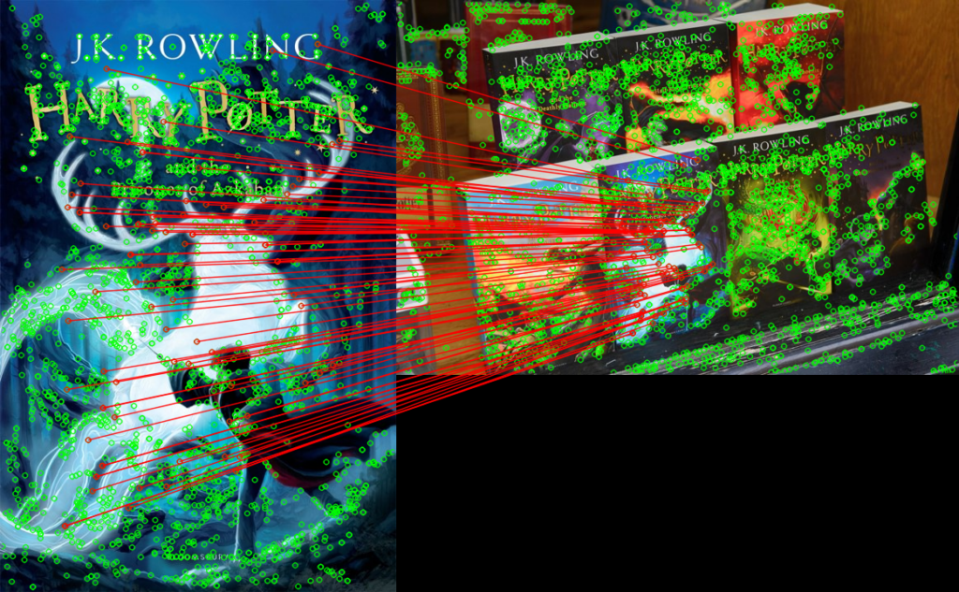
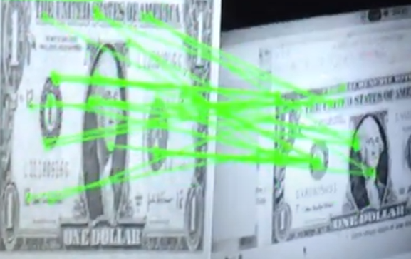
Extração de Características em Imagens
A extração de características transforma dados complexos em informações concisas. Isso permite identificar padrões únicos, reduzindo redundância e aumentando a eficiência de algoritmos de reconhecimento e classificação.

Slide 9
ORB: Algoritmo para Detecção de Pontos-Chave
O que é ORB?
ORB (Oriented FAST and Rotated BRIEF) é um algoritmo eficiente. Ele detecta e descreve características únicas em imagens.
Como Funciona
Identifica pontos-chave como bordas e cantos. Cria "impressões digitais" (descritores) para cada imagem, facilitando a comparação.
Aplicações
Essencial para comparação e reconhecimento de imagens. Sua velocidade e simplicidade o tornam ideal para diversas aplicações, como classificação de objetos e detecção de similaridades visuais.

